Slide 1

电工与电子技术
第二部分：模拟电子技术
授课教师：张瑞宏
2020年春季

Slide 2
第二部分 模拟电子技术
第5章 常用半导体器件
第6章 基本放大电路
第7章 集成运算放大器及应用

Slide 3
第5章 常用半导体器件
5.1 常用半导体器件
5.2 二极管
5.3 稳压二极管
5.4 晶体管

Slide 4
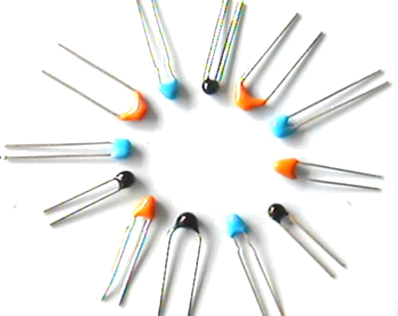
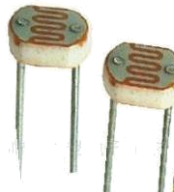
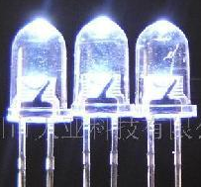
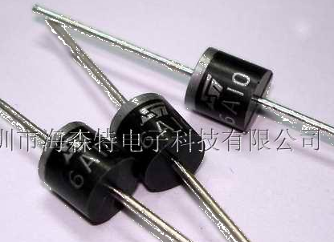
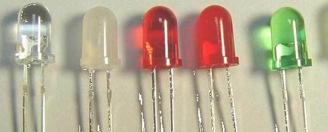
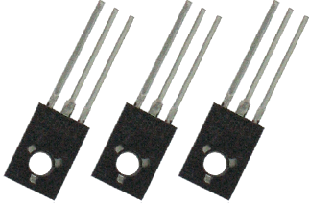
电子产品的最基础的核心器件是半导体器件
热敏电阻
光敏电阻
光敏二极管
半导体二极管
半导体发光二极管
半导体三极管

Slide 5
5.1.1 半导体的导电方式
1.半导体的导电特点
自然界的物质按其导电能力分为三种，即
导体: 很容易导电的物质。如金属。
绝缘体:几乎不导电的物质。如橡皮、塑料和石英。
半导体:导电能力处于导体和绝缘体之间的物质。如锗、硅、砷化镓和一些硫化物、氧化物等。

Slide 6
5.1.1 半导体的导电方式
1.半导体的导电特点
（1）
当受外界热激发时，其导电能力明显增强。
人们利用这一特点制成了热敏元件，用于检测温度的变化。
（2）
当受外界光激发时，其导电能力明显增强。
人们利用这一特点制成了光敏元件，应用于光的测量、光电转换、光控电路中。
（3）
往纯净的半导体中掺入某些微量杂质，其导电能力就可增加几十万至几百万倍。
半导体的导电能力受什么影响？
温度、光照、掺入杂质

Slide 7
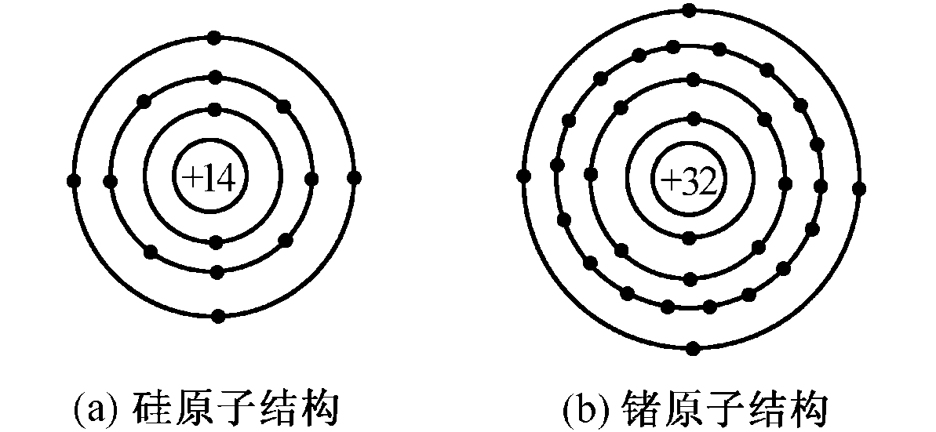
5.1.1 半导体的导电方式
2.本征半导体的结构
本征半导体: 纯净的晶体结构的半导体。
无杂质
稳定的结构
硅和锗的最外层有4个价电子,称为四价元素。
半导体和本征半导体，谁的导电能力更强？

Slide 8
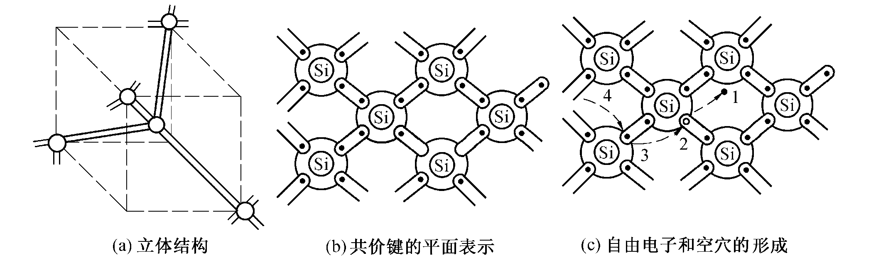
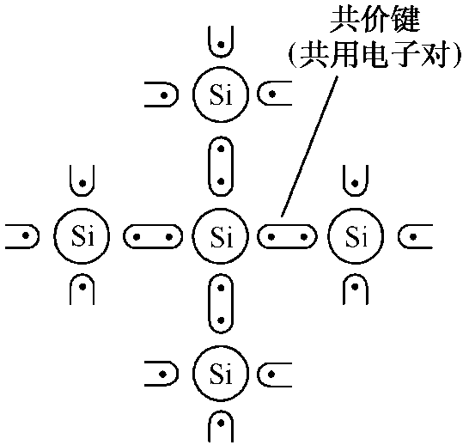
5.1.1 半导体的导电方式
共价键:在硅和锗晶体中，原子按四角形系统组成晶体点阵，每个原子都处在正四面体的中心，而四个其它原子位于四面体的顶点，每个原子与其相邻的原子之间形成共价键结构，共用一对价电子。
共价键（共用电子对）
两相邻原子的价电子组成一个电子对，它们将
两个相邻原子结合在一起，构成共价键结构。

Slide 9
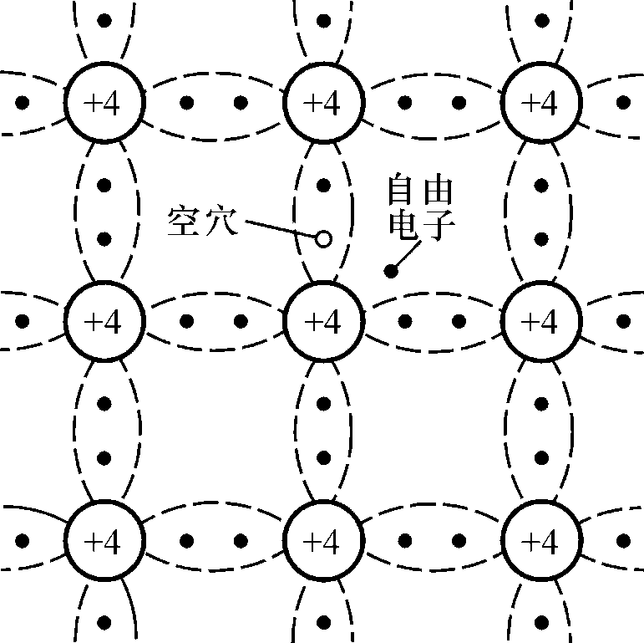
5.1.1 半导体的导电方式
共价键
由于热运动，具有足够能量的价电子挣脱共价键的束缚而成为自由电子
自由电子的产生使共价键中留有一个空位置，称为空穴
自由电子与空穴相碰同时消失，称为复合。
动态平衡
一定温度下，自由电子与空穴对的浓度一定；温度升高，热运动加剧，挣脱共价键的电子增多，自由电子与空穴对的浓度加大。

Slide 10
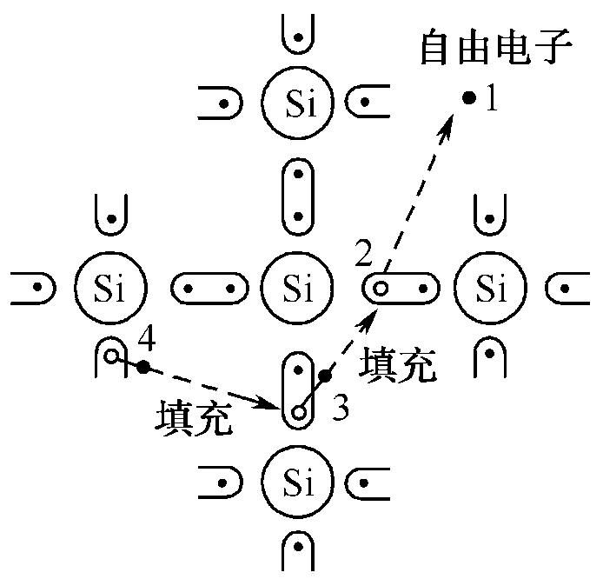
3. 本征半导体中的两种载流子—自由电子与空穴
5.1.1 半导体的导电方式
空穴会运动吗?
空穴
自由电子
价电子
出现空穴后，原子带正电，则空穴吸引邻近的价电子来填补，这样的结果相当于空穴在运动，而空穴的运动相当于正电荷的移动。所以，空穴是会运动的。

Slide 11
3. 本征半导体中的两种载流子—自由电子与空穴
5.1.1 半导体的导电方式
运载电荷的粒子称为载流子。
外加电场时，带负电的自由电子和带正电的空穴均参与导电，且运动方向相反。由于载流子数目很少，故导电性很差。
热力学温度0K时不导电。
温度升高，热运动加剧，载流子浓度增大，导电性增强。
两种载流子
为什么要将半导体变成导电性很差的本征半导体？

Slide 12
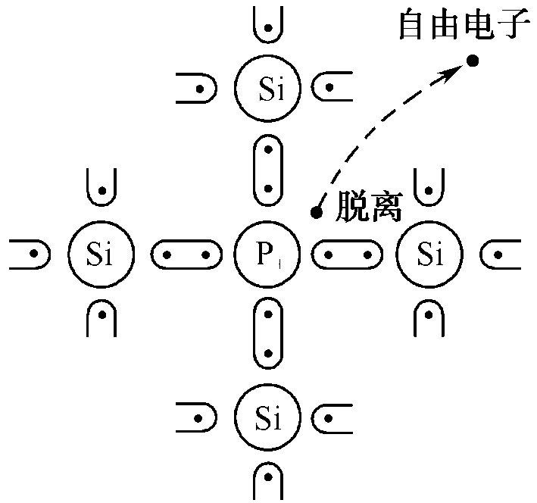
5.1.2 N型半导体和P型半导体
杂质半导体：在本征半导体中掺入其他的微量的元素，就会使半导体的导电性能有显著变化。
1.N型半导体
在硅或锗晶体中掺入少量的五价元素磷，晶体点阵中的某些硅原子被磷原子取代，磷原子的最外层有五个价电子，其中四个价电子与相邻的硅原子的价电子组成共价键。

Slide 13
5.1.2 N型半导体和P型半导体
多出的一个电子几乎不受磷原子的束缚，很容易被激发而成为自由电子，这样半导体中的自由电子数量大大增加，参与导电的载流子主要是自由电子。磷原子就成了不能移动的带正电的离子。
多余电子
空穴比未加杂质时的数目多了？少了？为什么？
磷原子
杂质半导体主要靠多数载流子导电。掺入杂质越多，多子浓度越高，导电性越强，实现导电性可控。
N型半导体参与导电的主要是自由电子（多子）。

Slide 14
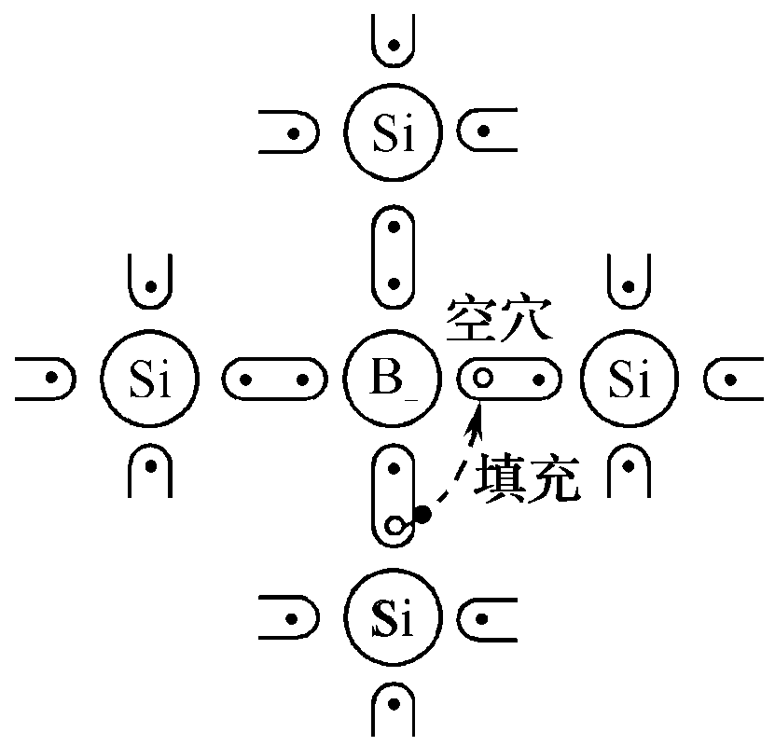
5.1.2 N型半导体和P型半导体
2.P型半导体
在硅或锗晶体中掺入少量的三价硼元素，晶体点阵中的硅或锗原子被硼取代，硼原子的最外层有三个价电子，与相邻的硅或锗原子的价电子组成共价键时，产生一个空穴。从而使硼原子成为不能移动的带负电的离子。
硼原子

Slide 15
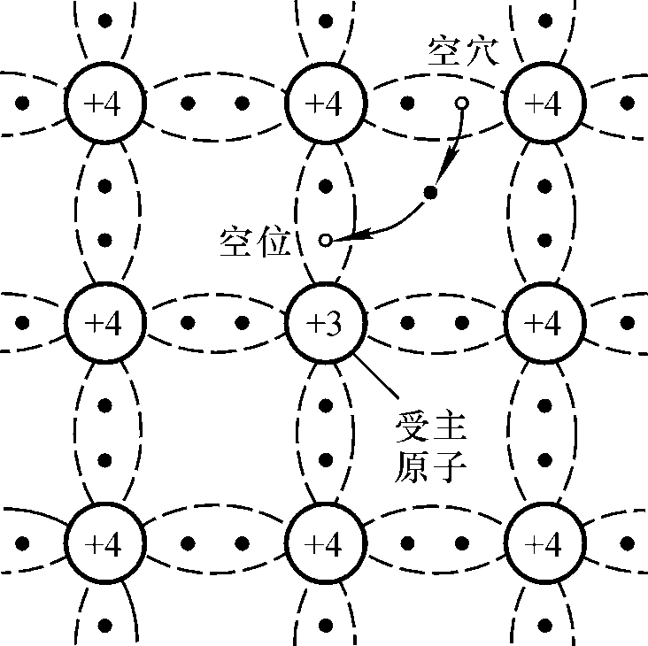

5.1.2 N型半导体和P型半导体
多数载流子
P型半导体主要靠空穴导电，掺入杂质越多，空穴浓度越高，导电性越强，
在杂质半导体中，温度变化时，载流子的数目变化吗？少子与多子变化的数目相同吗？少子与多子浓度的变化相同吗？
硼（B）

Slide 16
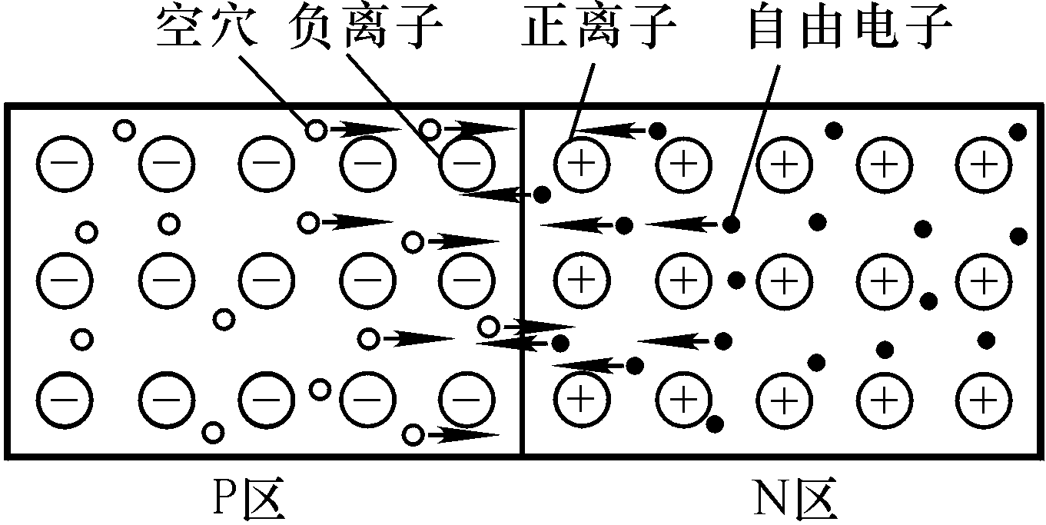
5.1.3 PN结
1. PN结的形成
物质因浓度差而产生的运动称为扩散运动。气体、液体、固体均有之。在同一片半导体的基片上，分别制造P型半导体和N型半导体.
P区空穴浓度远高于N区。
N区自由电子浓度远高于P区。
硼离子
磷离子
扩散运动
扩散运动使靠近接触面P区的空穴浓度降低、靠近接触面N区的自由电子浓度降低，产生内电场。

Slide 17
5.1.3 PN结
由于扩散运动使P区与N区的交界面缺少多数载流子，形成内电场，从而阻止扩散运动的进行。内电场使空穴从N区向P区、自由电子从P区向N 区运动，称之为漂移运动。
漂移运动
漂移运动
因浓度差所产生的的运动称为扩散运动（多子运动）。因内电场作用所产生的运动称为漂移运动（少子运动）。
内电场
扩散运动

Slide 18
5.1.3 PN结
内电场对多子起阻碍作用，对少子起驱动作用。
内电场越强，漂移运动越强，而漂移使空间电荷区变薄。
P
N
+
+
+
+
+
+
+
+
+
+
+
+
扩散的结果使空间电荷区逐渐加宽。

Slide 19
5.1.3 PN结
所以，扩散和漂移这一对相反的运动最终达到动态平衡，即参与扩散运动和漂移运动的载流子数目相同，相当于两个区之间没有电荷运动，空间电荷区的厚度就固定不变，就形成了PN结。
P
N
+
+
+
+
+
+
+
+
+
+
+
+
空间电荷区

Slide 20
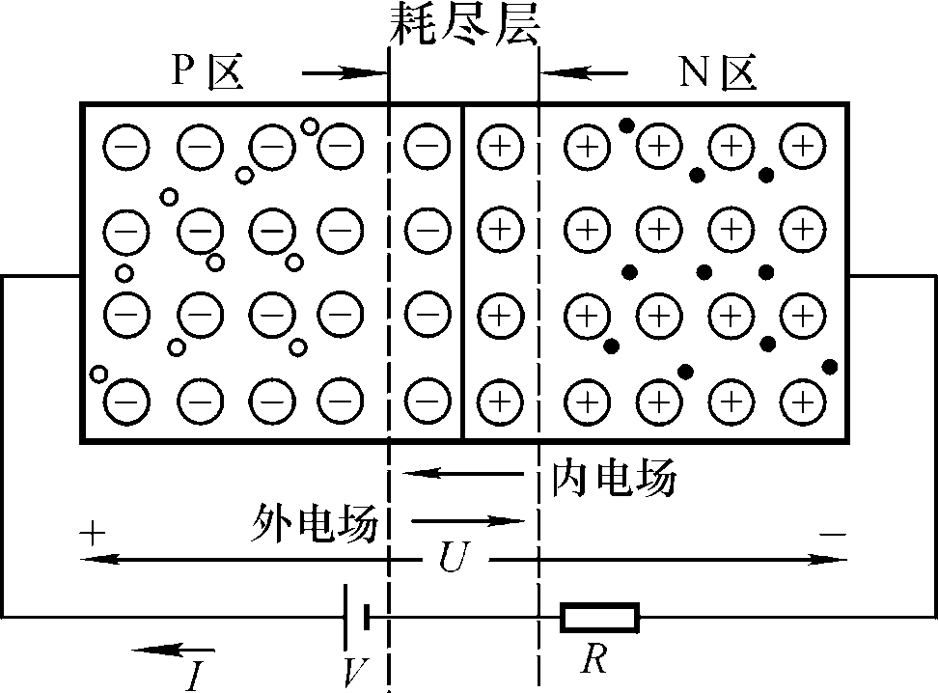
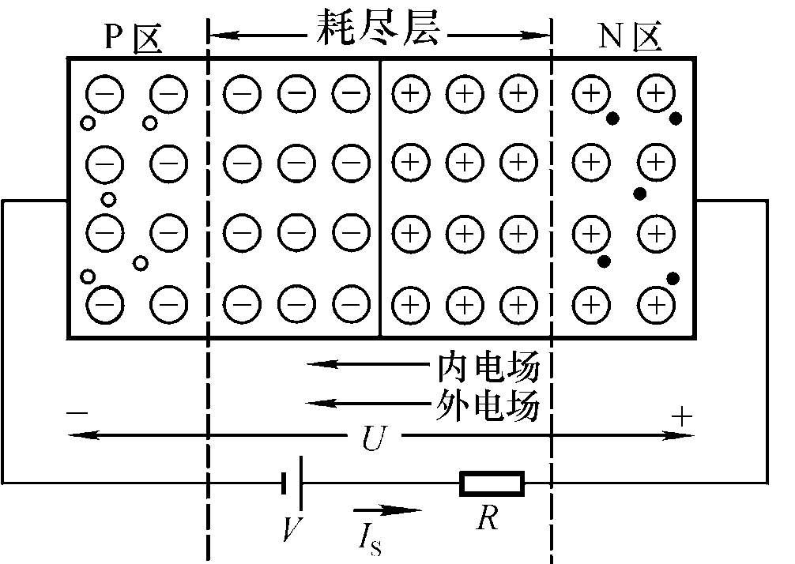
5.1.3 PN结
2. PN结的单向导电性
必要吗？
PN结加正向电压导通：
耗尽层变窄，扩散运动加剧，由于外电源的作用，形成扩散电流，PN结处于导通状态。
PN结加反向电压截止：
耗尽层变宽，阻止扩散运动，有利于漂移运动，形成漂移电流。由于电流很小，故可近似认为其截止。

Slide 21
小结
1. 本征半导体中存在数量相等的两种载流子，即自由电子和空穴。
2. 本征半导体的导电能力取决于载流子的浓度。
3. 温度越高，载流子的浓度越高，本征半导体的导电能力越强，温度和光照是影响半导体性能的一个重要的外部因素。
4.半导体中的多数载流子是由掺杂产生的，少数载流子是由热激发或光激发产生的。由于数量的关系，起导电作用的主要是多数载流子。

Slide 22
小 结
5. N型半导体中自由电子是多子，空穴是少子。
6. P型半导体中空穴是多子，电子是少子。
7. PN结外加正向电压时,PN结处于导通状态,将电路接通。
8. PN结外加反向电压时,PN结处于截止状态,将电路断开。
9. PN结具有单向导电的性质,在电路中相当是
电子开关。

Slide 23
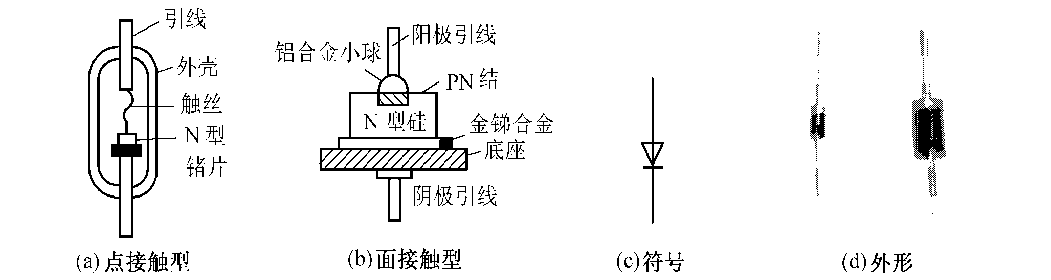
5.2 二极管
1.基本结构
PN结加上管壳和引线，就成为半导体二极管。
点接触型二极管，一般为锗管。其PN结结面积很小，不能通过较大电流。但其高频性能好，故一般适用于高频信号的检波和小电流的整流。
面接触型二极管一般为硅管，其PN结结面积很大，故可通过较大的电流但其工作频率较低，故一般应用在低频电路和大电流的整流电路中。

Slide 24
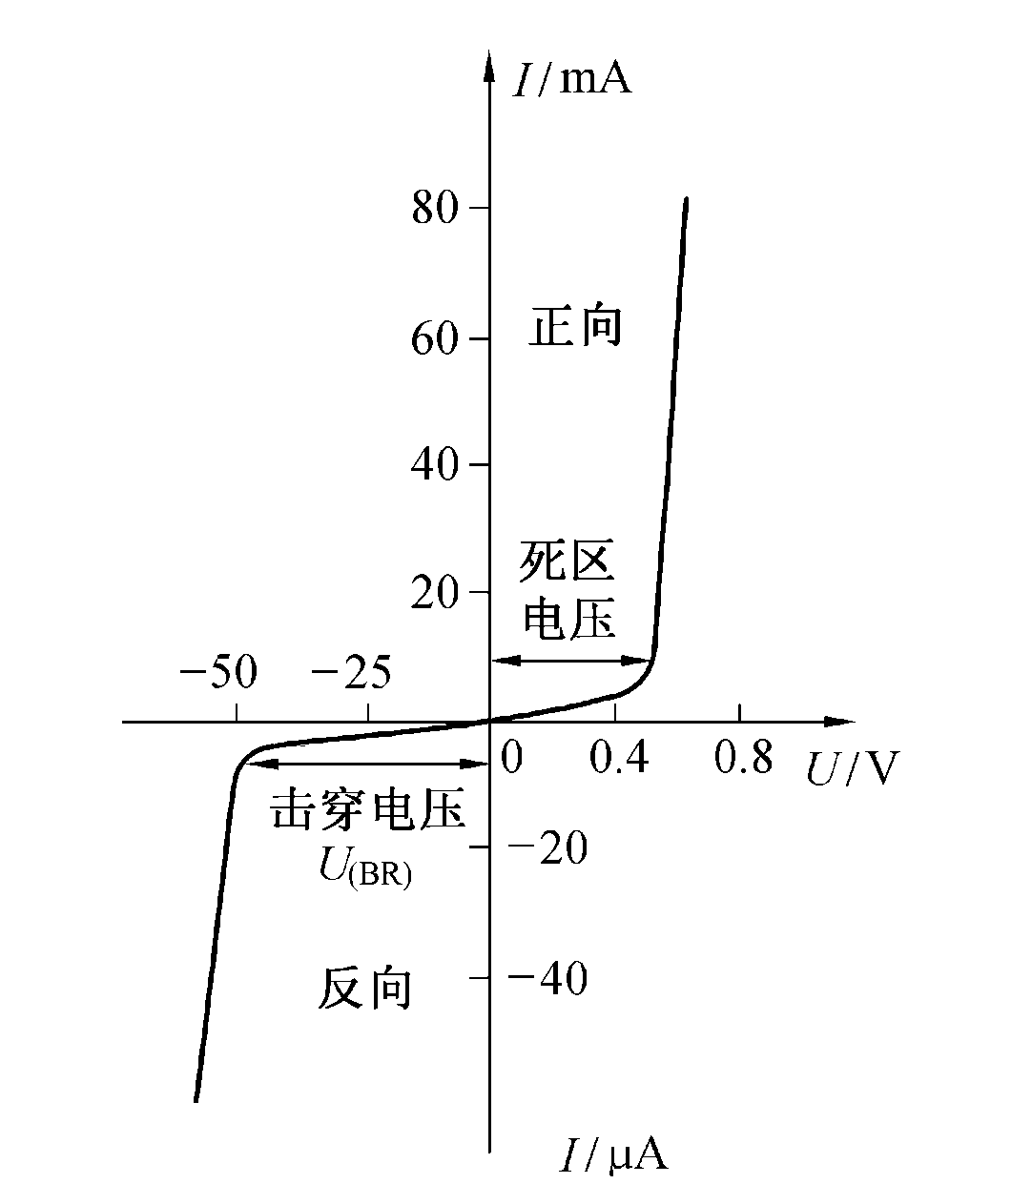




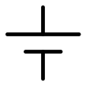


5.2 二极管
正向特性
2.伏安特性
死区电压 ：硅管0.5V,锗管0.1V。
导通压降:硅管0.6~0.7V,锗管0.2~0.3V。
反向特性

Slide 25
5.2 二极管
3.主要参数
最大整流电流I_{F}: 是指二极管正向导通时，允许流过的最大正向平均电流。正常使用时，不能超过此值，否则将烧坏二极管。
反向峰值电压U_{R}：是指二极管反向截止时允许外加的最高反向工作电压。正常使用时,U_{R}应该是反向击穿电压U_{BR}的一半，否则将烧坏二极管。
反向峰值电流I_{R}：是指在常温下二极管外加反向峰值电压U_{R}时，流经二极管的反向电流。反向电流的大小说明了二极管质量的好坏，此电流值受温度影响，硅管反向电流小，锗管较大。

Slide 26
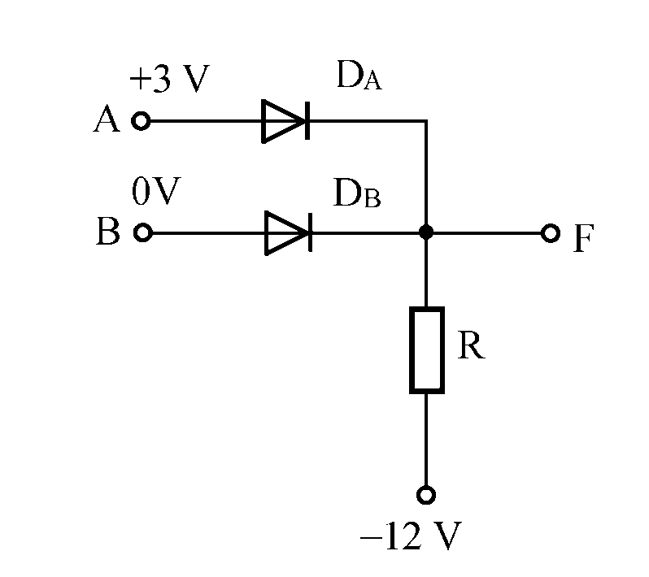
5.2 二极管
4. 应用举例
【例5.2.1】
求F点的电位，说明两个管子的作用。
设二极管为理想二极管。
因为V_{A}>V_{B}，所以D_{A}优先导通，V_{F}=3V。
D_{B}承受反向电压而截止。
D_{A}起钳位作用，D_{B}起隔离作用。
【解】
二极管阴极连于一点时，阳极的电压谁高谁优先导通。

Slide 27
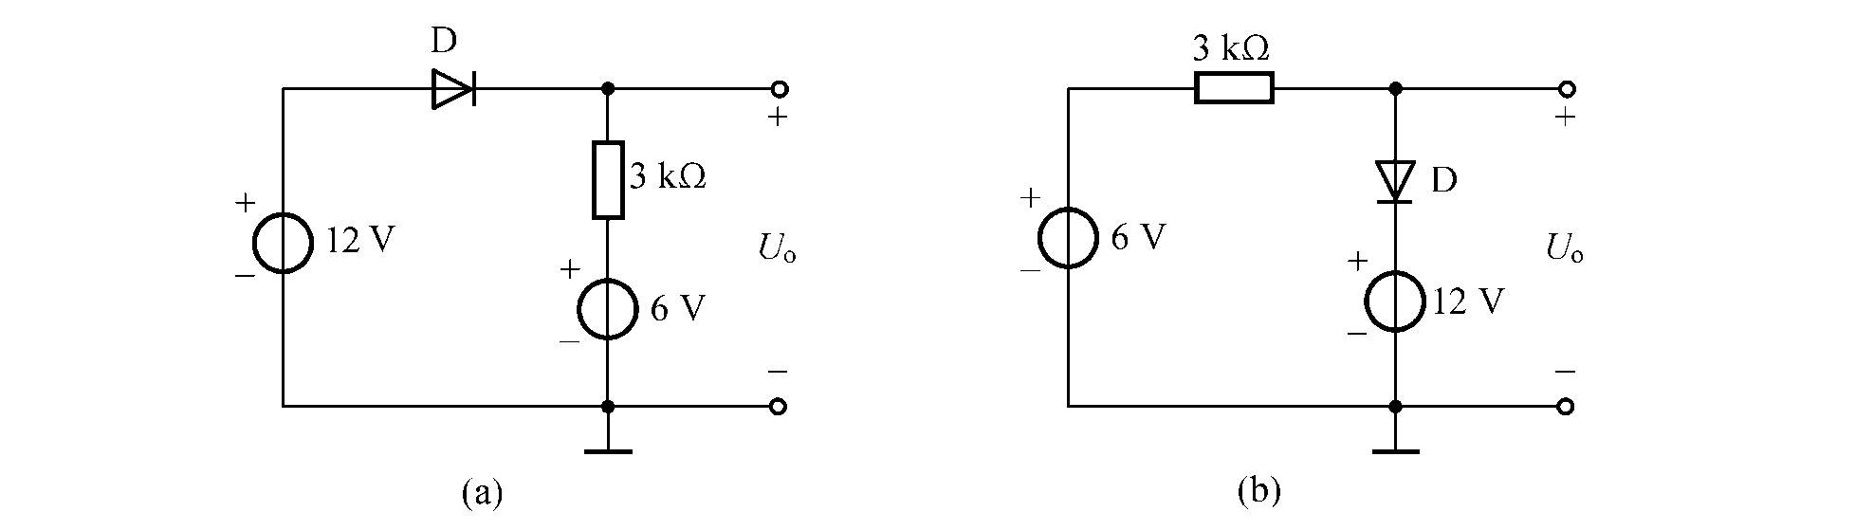
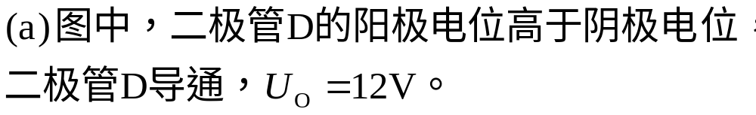
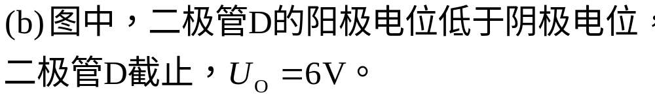
5.2 二极管
【例5.2.2】求U_{o}
【解】

Slide 28
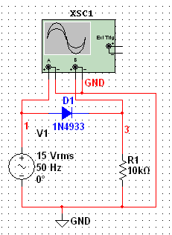
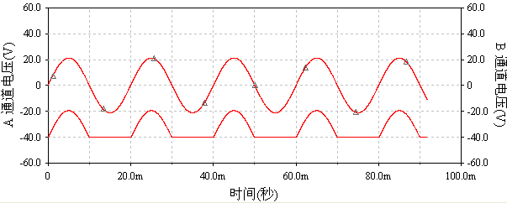
5.2 二极管
【例5.2.3】
当输入电压为正半波时，二极管D1因阳极电位高于阴极电位而导通，输出电压波形与输入电压波形相同；当输入电压为负半波时，二极管D1因阳极电位低于阴极电位而截止，输出电压为零。可见，由于二极管的单向导电性，使正弦交流电压变为单向脉动的直流电压，二极管在此电路中起整流作用。

Slide 29

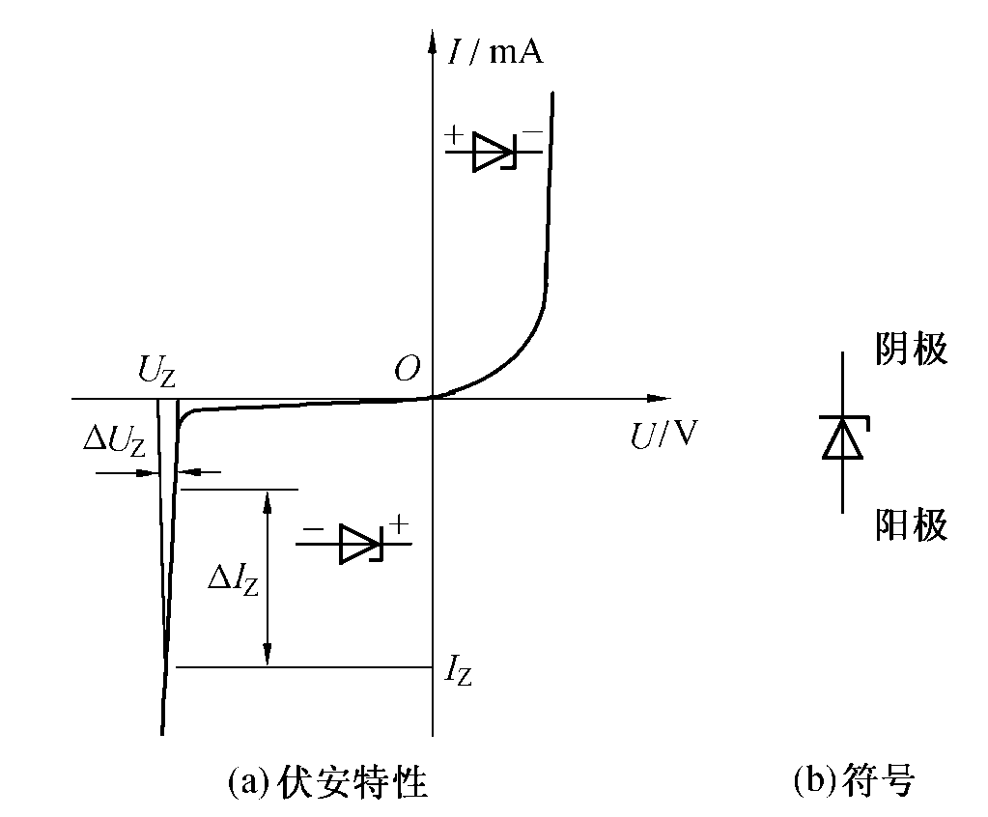
5.3 稳压二极管
1.基本结构
稳压二级管是特殊的面接触型二极管。
2.伏安特性
-
+
符号

Slide 30
5.3 稳压二极管
稳压管正常工作的区域是反向击穿区。
从反向特性上可以看出，由于反向特性很陡，稳压管中的电流可在很大范围内变化，而其两端电压基本不变。
所以说稳压二级管具有稳压的作用。

Slide 31
5.3 稳压二极管
3.主要参数
稳定电压 U_{Z}：是指稳压二极管正常工作时，稳压二极管的反向击穿电压。
稳定电流I_{Z} ： 是指稳压二极管工作在稳压状态是，稳压二极管中流过的电流。
最大稳定电流I_{zm}：是指稳压二极管工作在稳压状态是，允许其中流过的最大电流。

Slide 32
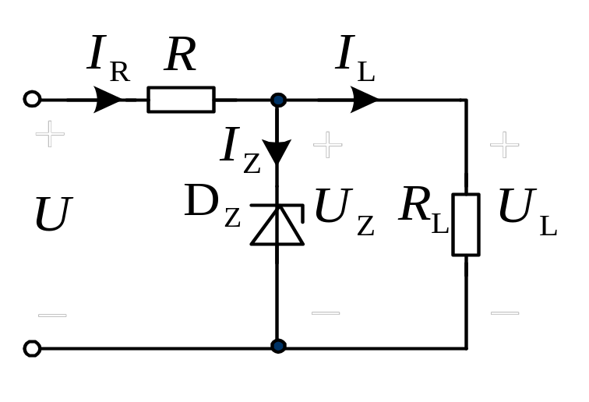
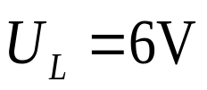
5.3 稳压二极管
4. 应用举例
【例5.3.1】
在图示电路中，已知U=20V,U_{Z}=6V。
试求：1.U_{L ，} 2.分析稳压原理
【解】
1.
2.设电源电压波动（负载不变）
设负载变化（电源电压不变）

Slide 33
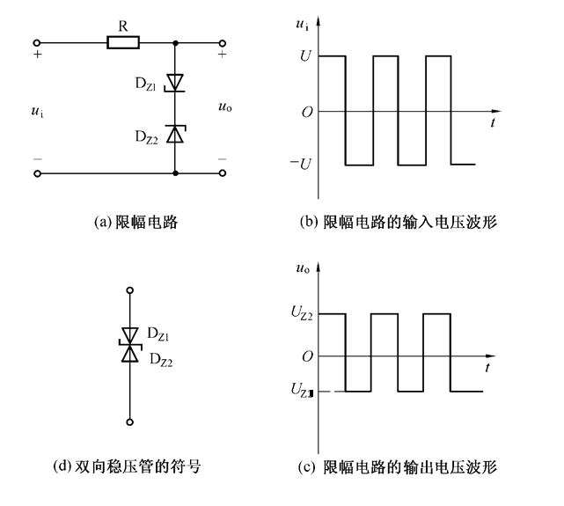
5.3 稳压二极管
【例5.3.2】稳压管的限幅作用。

Slide 34
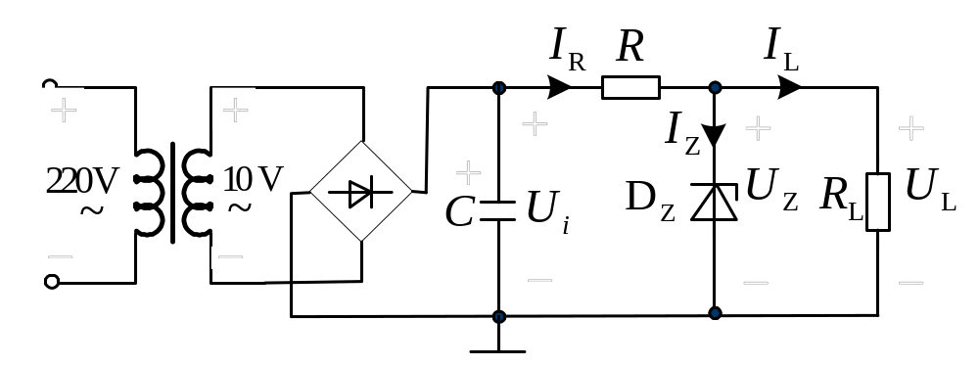
5.3 稳压二极管
例5.3.3 图示电路是输出为6V的直流稳压电源电路。已知U_{i}=12V, U_{z}=6V, I_{zmin}=5mA, I_{zmax}=25mA。R=240Ω,负载电阻R_{L}=600Ω。求：(1) U_{L}, I_{L}, I_{z}, I_{R}; (2) 当负载开路时，稳压管是否正常工作？

Slide 35

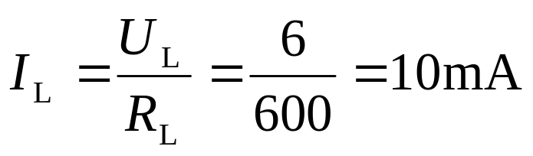
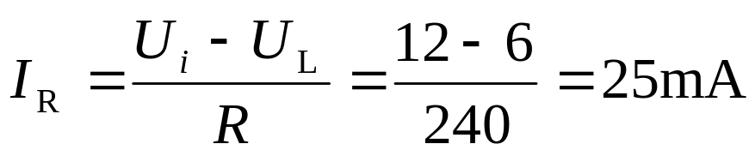
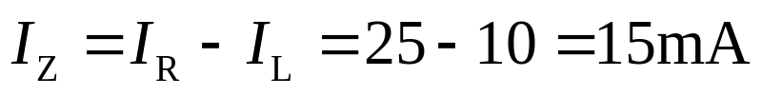
5.3 稳压二极管
解：由于稳压二极管与负责并联，所以

Slide 36
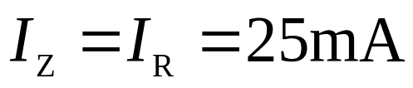
5.3 稳压二极管
此时可见，稳压管工作在其最大稳定电流的情况下，稳压管容易烧毁。增大限流电阻R，使得流经稳压二极管的电流大于I_{zmin}，小于I_{zmax}，稳压管就可以正常工作了！因此，稳压管正常工作时必须与一个电阻串联才能起到稳压的作用。

Slide 37
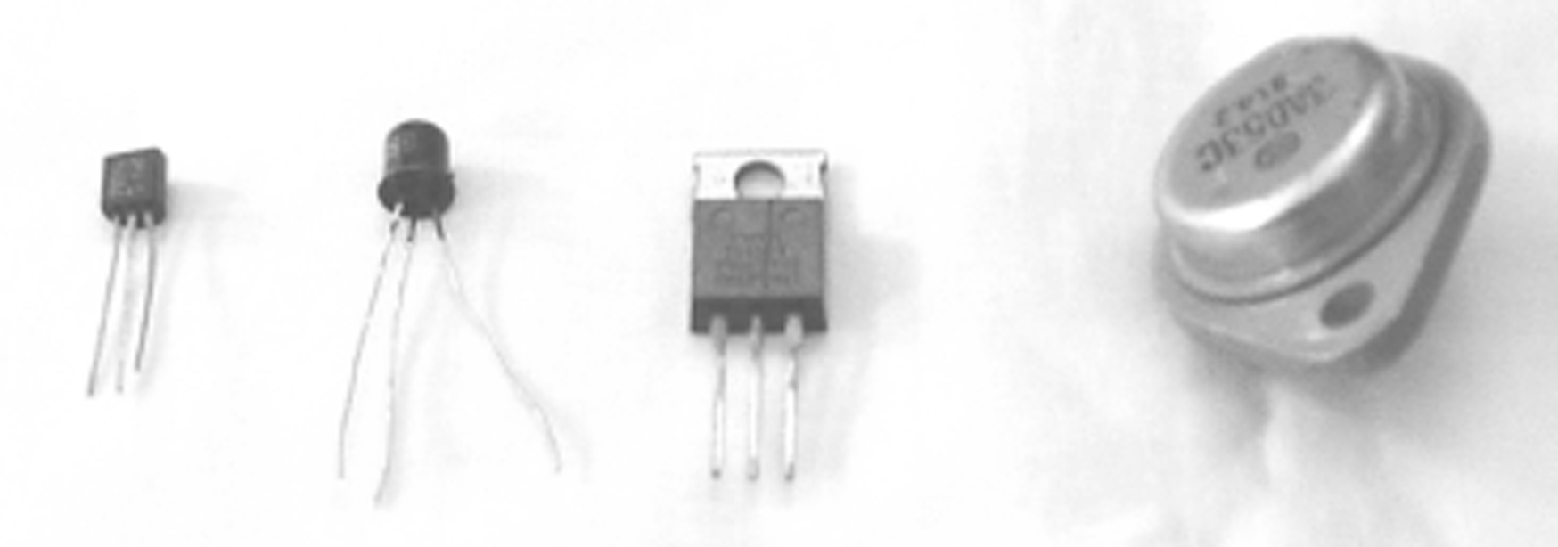
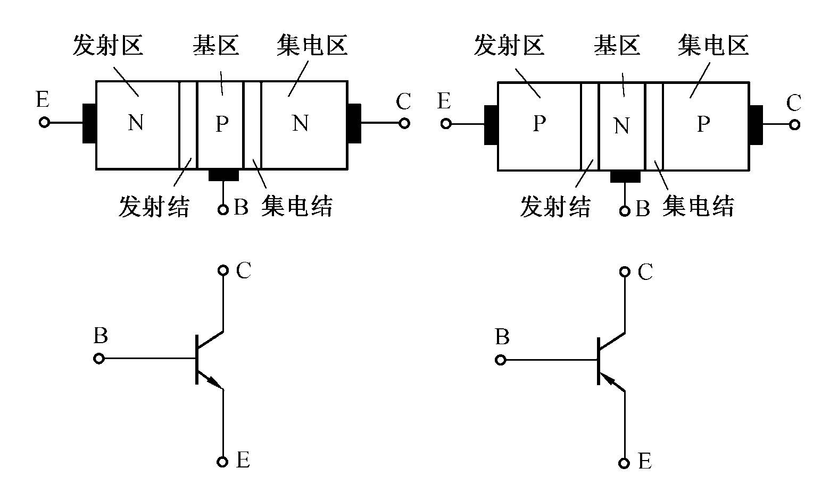
5.4 晶体管
1.基本结构
基极: B(Base)
发射极: E(Emitter)
集电极: C(Collector)
晶体管又叫双极结型晶体管(Bipolar Junction Transistor, BJT)：三个级， 三个区，两个PN结。
NPN型电路符号
PNP型电路符号

Slide 38
5.4 晶体管
结构特点：
从掺杂浓度上，E > C > B
从尺寸上，C > E > B
C
集电极
集电区面积较大
N
基区较薄，掺杂浓度低
B
P
基极
N
发射区掺
杂浓度较高
E
发射极

Slide 39
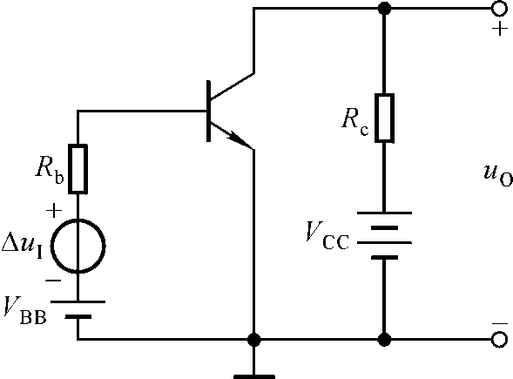
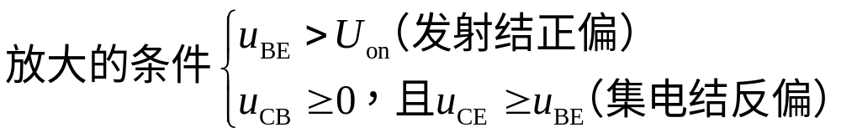
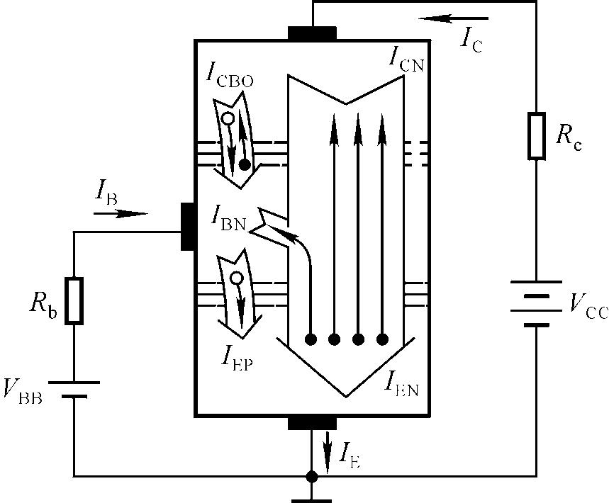
2. 晶体管的放大原理
5.4 晶体管
少数载流子的运动
因集电区面积大，在外电场作用下大部分扩散到基区的电子漂移到集电区
因基区薄且多子浓度低，使极少数扩散到基区的电子与空穴复合
因发射区多子浓度高使大量电子从发射区扩散到基区
基区空穴的扩散
扩散运动形成发射极电流I_{E}，复合运动形成基极电流I_{B}，漂移运动形成集电极电流I_{C}。

Slide 40
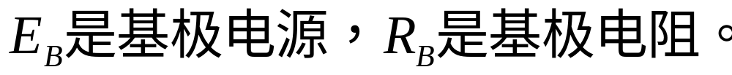
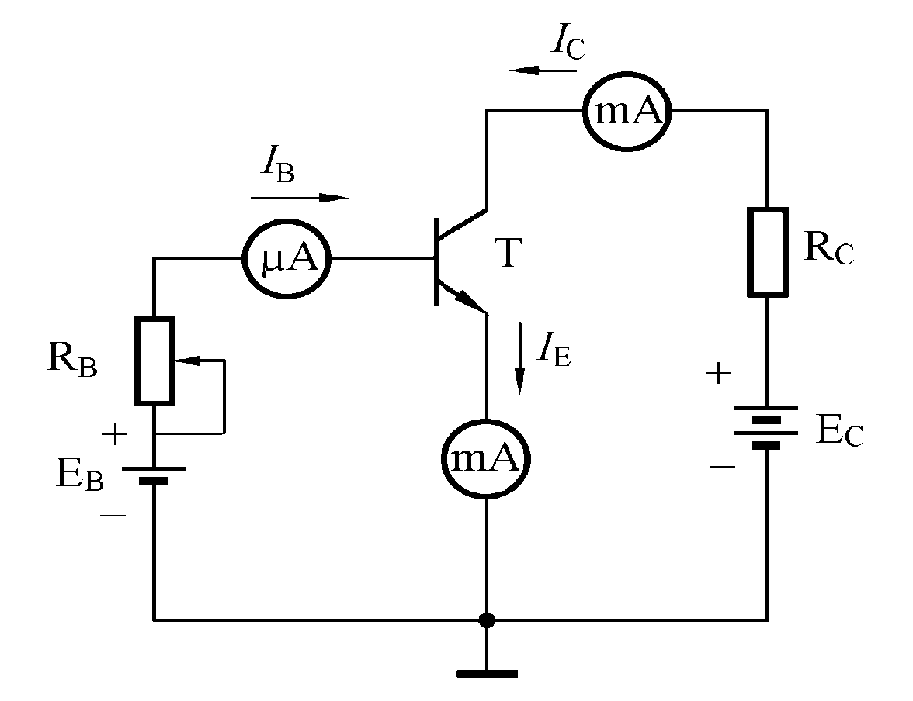
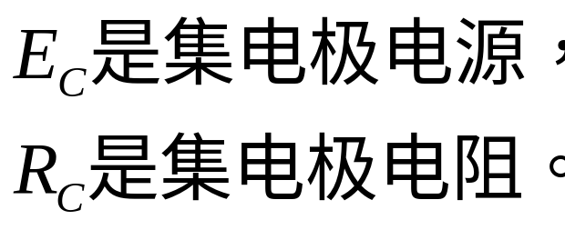
5.4 晶体管
发射极是公共端，这种接法称为共发射极接法。
为了使晶体管具有电流放大作用，发射结外加正向偏置电压，集电结外加反向偏置电压。

Slide 41
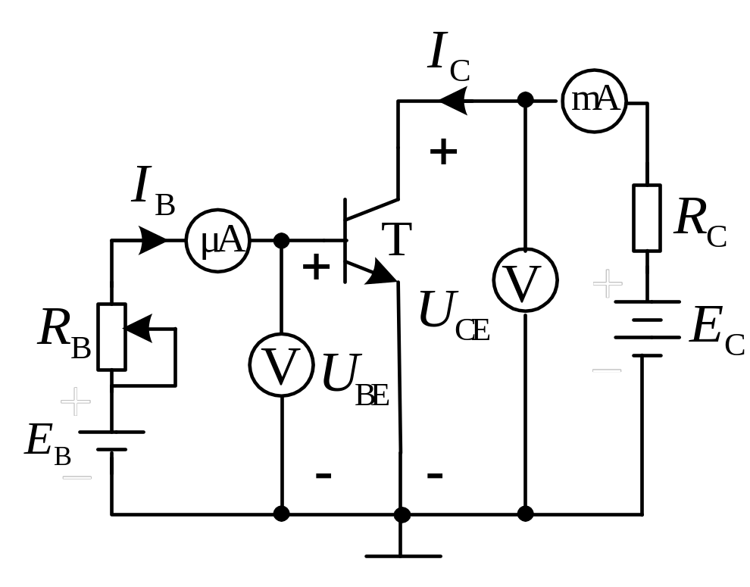
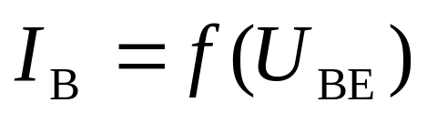
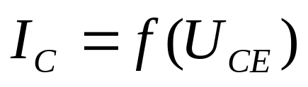
5.4 晶体管
3.特性曲线
实验电路：
（1）输入特性
（2）输出特性

Slide 42
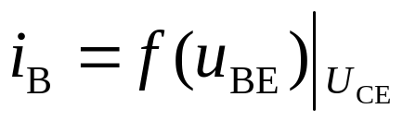
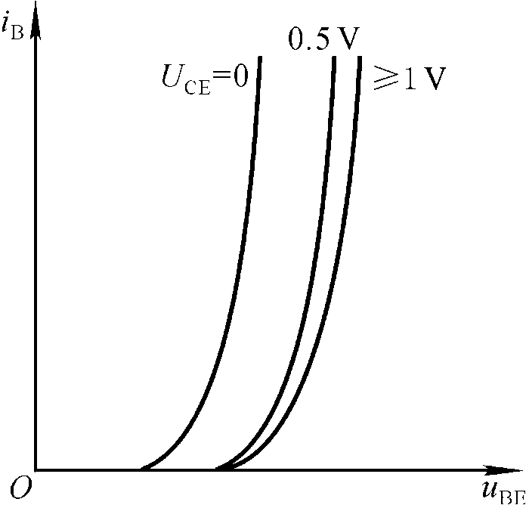
5.4 晶体管
（1）输入特性
为什么像PN结的伏安特性？
为什么U_{CE}增大曲线右移？
为什么U_{CE}增大到一定值曲线右移就不明显了？
对于小功率晶体管，U_{CE}大于1V的一条输入特性曲线可以取代U_{CE}大于1V的所有输入特性曲线。

Slide 43
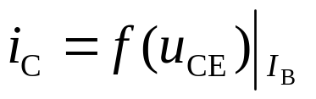
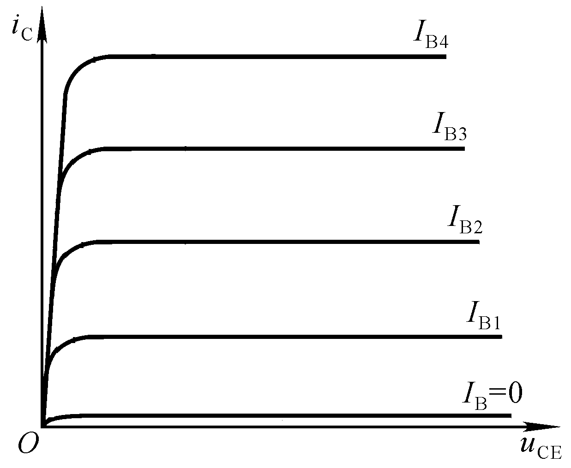



（2） 输出特性
5.4 晶体管
对应于一个I_{B}就有一条i_{C}随u_{CE}变化的曲线。
饱和区
为什么u_{CE}较小时i_{C}随u_{CE}变化很大？为什么进入放大状态曲线几乎是横轴的平行线？
放大区
截止区

Slide 44


5.4 晶体管
晶体管的三个工作区域
状态 | u_{BE} | i_{C} | u_{CE}
截止 | ＜U_{on} | I_{CEO} | V_{CC}
放大 | ≥ U_{on} | βi_{B} | ≥ u_{BE}
饱和 | ≥ U_{on} | ＜βi_{B} | ≤ u_{BE}
晶体管工作在放大状态时，输出回路的电流 i_{C}几乎仅仅决定于输入回路的电流 i_{B}，即可将输出回路等效为电流 i_{B} 控制的电流源i_{C} 。

Slide 45



5.4 晶体管
4.主要参数
（1）电流放大系数 β
共射接法的放大电路，
直流电流放大系数为
交流电流放大系数为
在计算中，一般作近似处理：β =

Slide 46



5.4 晶体管
例如U_{CE} = 6V时, I_{B}=40μA, I_{C}=1.5mA；
I_{B}=60 μA, I_{C}=2.3mA。
所以，

Slide 47
5.4 晶体管
（2）集-基极反向饱和电流 I_{CBO}
I_{CBO}
＋
μA
－
＋
－
I_{CBO} 是集电结反偏由少子的漂移形成的反向电流，其值受温度变化的影响。

Slide 48
5.4 晶体管
（3）集-射极穿透电流 I_{CEO}
μA
＋
I_{CEO}
－
I_{CEO} 是基极开路时，由集电极流入发射极的电流，其值受温度变化的影响。
I_{CEO}= β I_{CBO} +I_{CBO}=(1+ β ) I_{CBO}

Slide 49
5.4 晶体管
I_{CEO}= β I_{CBO} +I_{CBO}=(1+ β ) I_{CBO}
C
β I_{CBO}
I_{CBO}
B
根据放大关系，由于有I_{CBO}的存在必有电流 βI_{CBO}。
集电结反偏，有I_{CBO。}
E

Slide 50

5.4 晶体管
（4）集电极最大允许电流I_{CM}
集电极电流I_{C}上升会导致晶体管的β值下降，当β值下降到正常值的三分之二时的集电极电流即为I_{CM}。
（5）集－射极击穿电压
当基极开路时，允许加在集－射极之间的最大电压，即为 。当U_{CE}超过此值时，晶体管就会击穿。

Slide 51

5.4 晶体管
（6） 集电极最大允许功耗P_{CM}
集电极电流I_{C}流过晶体管，所消耗的功率为
P_{C}=I_{C}U_{CE}
其后果必定导致结温上升，所以要限制P_{C}。
正常工作时，
P_{C}≤P_{CM}

Slide 52










5.4 晶体管
【例5.4.1】
判断各图中晶体管的工作状态。
−
0
.
1
V
(a)
(b)
(c)
(d)
【解】
(a)
放大状态（硅管）
(b)
放大状态（锗管）
(c)
饱和状态（硅管）
(d)
截止状态

Slide 53















5.4 晶体管
【例5.4.2】
已知NPN型晶体管T₁、T₂、T₃的三个
极电位分别为：
（1）
（2）
（3）
试分析各晶体管的工作状态。
【解】
T₁管：
T₁管工作在放大状态。
T₂管：
T₂管工作在饱和状态。

Slide 54

5.4 晶体管
【例5.4.2】
已知NPN型晶体管T₁、T₂、T₃的三个
极电位分别为：
（1）
（2）
（3）
试分析各晶体管的工作状态。
【解】
T₃管：
T₃管工作在截止状态。

Slide 55
谢谢！
eerhzhang@hit.edu.cn

